Slide 1

Клуб виртуальной
Реальности
"Мозговой штурм"

Slide 2

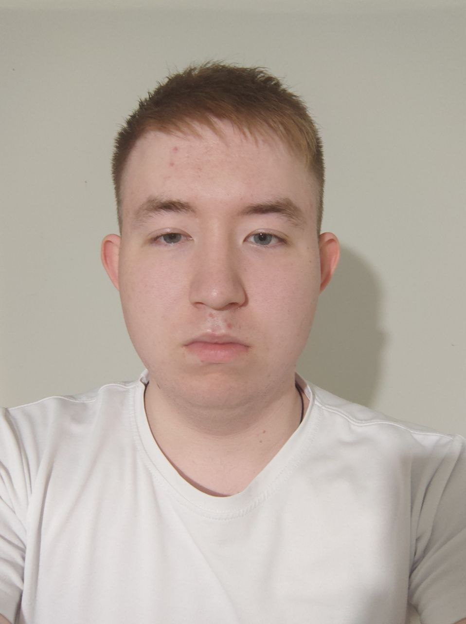
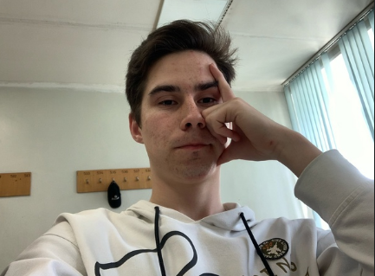
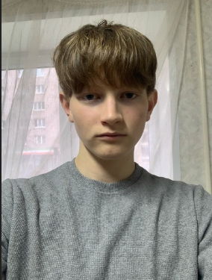
Команда проекта
Илья Лебедев
Техническое обеспечение о обслуживание оборудования
Мониторинг рынка
Навыки: сборка компьютеров, мелкий ремонт, проведение сетевых кабелей, проведение маркетинговых исследований
Черыгов Никита
Оформление сайта
Ведение групп в VK, Telegram
Управление финансами проекта
Навыки: владение графическими редакторами, настройка рекламы в сервисе VK реклама, верстка сайта, проведение финансового анализа
Чураев Никита
Генератор идей
Администрирование зала
Проведение инструктажа для клиентов
Навыки: владение техниками мозгового штурма, метода шести шляп, техники SCAMBER

Slide 3
В наше время молодежь и подростки не знают где есть виртуальные клубы в г. Ижевск, а так же не знают как хорошо провести досуг самим и время со своим ребенком .
Проблема
Целевая аудитория
Не знают места где есть виртуальные клубы в г. Ижевск, не знают как с пользой провести досуг, получить заряд эндорфинов.
Решение проблемы
Создание клуба виртуальной реальности, в котором можно провести досуг самим и со своими детьми, мы же в свою очередь предоставляем им свои услуги, исполняем их желания.
Проект создания клуба виртуальной реальности направлен на развитие инновационных технологий в сфере IT-индустрии. Именно поэтому он связан с направлением НТИ "TechNet". Клуб виртуальной реальности может стать площадкой для развития и тестирования новых цифровых решений, технологий и инфраструктур, реализуемых в рамках программы НТИ. Одним из возможных примеров такой работы может стать создание инновационного проекта на базе клуба виртуальной реальности с использованием технологий блокчейн и искусственного интеллекта. Таким образом, проект создания клуба виртуальной реальности может содействовать развитию инноваций в сфере Цифровой экономики и усилению технологического прорыва в Удмуртии

Slide 4
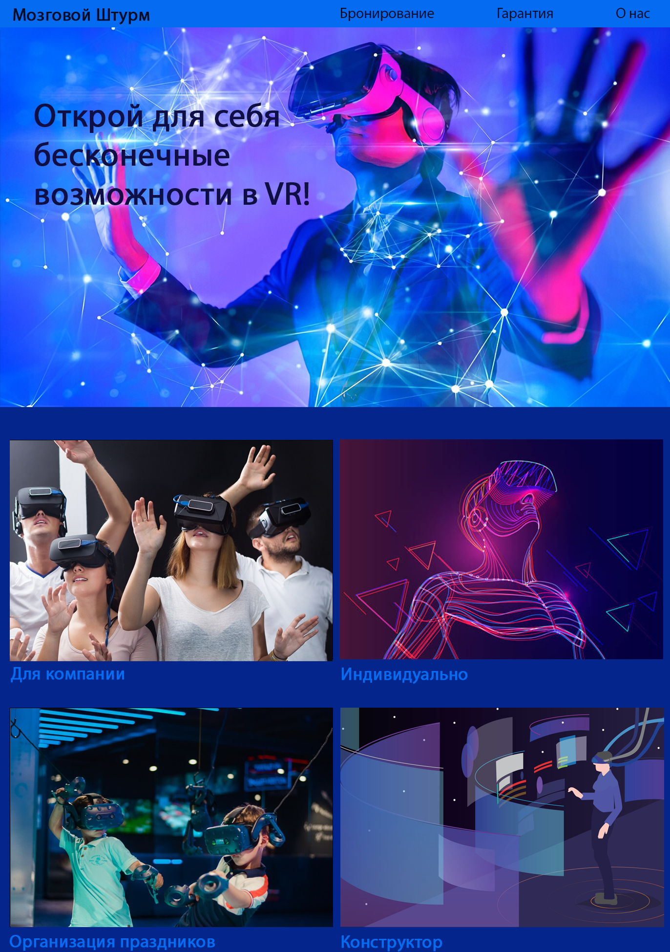
О проекте.
Что есть сейчас.
Клуб виртуальной реальности может предоставить новый уровень развлечения и подарить клиентам уникальные и незабываемые впечатления.
Создан макет сайта, на котором в будущем потенциальные клиенты смогут забронировать посещение, ознакомиться с ассортиментом оказываемых услуг.

Slide 5

Роль проекта в обеспечении технологического суверенитета страны
Роль | Оценка
Инновационность | нет
Рынок НТИ | TechNet SafeNet NeuroNet HomeNet | HealthNet SportNet WearNet EduNet
Сквозные технологии | Технологии виртуальной и дополненной реальности.

Slide 6
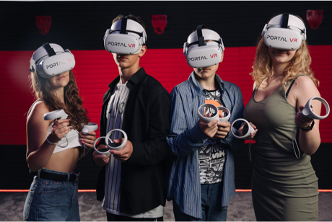
Целевая аудитория проекта
На основе изученной информации из анкетирования мы обозначили свою целевую аудиторию:
Подростки от 10 до 18 лет , а также мужчины и женщины от 18 до 30 лет со средним уровнем дохода, проживающие в основном в городе, которые готовы потратить 1200 р. за один сеанс в VR-клубе.

Slide 7
Потенциальный объем рынка
PAM = 320 000 (численность ЦА¹ в Удмуртии) * 1,8 (количество сеансов на человека) * 1200 (средняя стоимость продукта) = 691 200 000 руб.
TAM=160 000 (численность ЦА в г. Ижевске) * 0,4 (доля потенциальных посетителей) * 1,8 (количество сеансов на человека) * 1200 (средняя стоимость продукта) = 138 240 000 руб.
SAM = Предполагаемая доля рынка (15%) = 20 736 000 руб.
SOM = 400 (клиентов в месяц) * 12 (месяцев) * 1200 (средняя стоимость продукта) = 5 760 000
¹ – Целевая аудитория – молодёжь от 10 до 30 лет
РАМ
Потенциал
ТАМ
Перспектива
SAM
Стратегия и конкуренты
SOM
Тактика

Slide 8
Анализ конкурентов
Конкуренты Продукты/Услуги
Фирмы конкуренты
(в г. Ижевск)
Наши преимущества
1. Приемлемая цена.2. Обеспечиваем соблюдение требований в области информационной безопасности 3.Более широкий выбор игр для виртуальной реальности.4. Идеальное место для праздников
CONNECT.
Полная аренда игрового зала для неограниченного пользования игровыми приспособлениями.
Двухчасовой игровой сеанс в VR очках.
Escape.
VR ZONE.
Проведение праздников для детей с помощь наших игровых очков .
WARPOINT, Другой Мир.
Другой Мир.
6. Имеем навыки сборки компьютеров и обслуживания игровых девайсов.
5. Скидки на день рождения

Slide 9
Бизнес-модель
Ключевые партнёры | Ключевые виды деятельности | Ценностные предложения |  | Взаимоотношения с клиентами | Потребительские сегменты
 | Ключевые ресурсы |  |  | Каналы сбыта
Структура издержек |  |  | Потоки поступления доходов
1.Valve (интернет магазин игр)
2.Sony (интернет магазин игр)
3.Microsoft(интернет магазин игр)
4.Merlion (комплектующие)
5.Айтион (комплектующие)
1.1.Предоставление доступа к игровым ресурсам VR, разработка и апробация инновационных проектов с использованием технологий блокчейн и ИИ .
Наш проект людям развлечься в нашем VR клубе и отдохнуть.
Предоставление акций и скидок для наших посетителей.
персональная поддержка, обратная связь, служба поддержки , автоматизированное обслуживание
1.Семьи и детьми
2. Молодёжь от 10 до 30 лет
1.Группа в Vk, Telegram
2.Интернет ресурсы
игровые сеансы в клубе 2. VK
3. .Telegram
1.Реклама
2.Напитки
3. Доходы от проведения игровых сеансов
5. Проведение праздничных мероприятий
6. Аренда ПК и консолей для игры.
7. Доход от полной аренды зала
8. Оплата участия в проектах
1. Амортизация оборудования для VR клуба (Игровые консоли , компьютеры).
2. Оплата заработной платы
персонала
3. Налоги

Slide 10
Процесс оказания услуги
1. Бронирование игрового зала для игры в VR на сайте и оплата игрового сеанса
2. Встреча клиентов в нашем VR-клубе
3. Подготовка клиента к сеансу
4. Игровой процесс в VR
5. Завершение игры в VR
6. Оценка качества услуги от клиента

Slide 11
Цель проекта по SMART
За шесть месяцев создать в Ижевске клуб виртуальной реальности с передовыми игровыми девайсами и новейшими интерактивными медиа, суммарная площадь которого будет состовлять 50 квадратных метров и получать ежемесячную прибыль в размере 90 тыс. руб.

Slide 12
Стартовые инвестиции
№​ | Статья затрат​ | Кол-во​ | Сумма​ | Источники
1​ | Ремонт помещения​ | 1​ | 400 000 р.​ | Грант
2 | Коплектующие для сборки ПК | 10​ | 500 000 р.​ | Грант, собственные ресурсы
3 | Система VR трекинга Vive​ | 2​ | 120 000 р.​ | Собственные средства
4 | Игровые кресла​ | 10​ | 50 000 р.​ | Грант
5 | Звуковое оборудование​ | 10​ | 50 000 р.​ | Грант
6 | Игровые консоли PlayStation, Xbox​ | 5​ | 100 000 р.​ | Грант
7 | Виртуальные очки Oculus Rift​ | 10​ | 300 000 р.​ | Грант
8 | Прочее (холодильник для напитков, запасные детали для ремонта техники, оборудования) | -​ | 50 000 р.​ | Грант
9 | Итого​ | -​ | 1 570 000 р.​ | ​

Slide 13
Организационный план
Общество с ограниченной ответственностью (ООО)
Упрощенная система налогообложения (УСН) – это один из налоговых режимов, который подразумевает особый порядок уплаты налогов и ориентирован на представителей малого и среднего бизнеса.
Сумма налога = ставка налога * налоговая база
В нашем случае в качестве налоговой базы будет выступать разница доходов и расходов, а ставка налога будет составлять 5% (в УР).
Тогда сумма налогов в нашем случае будет рассчитываться как:
Сумма налога = 5% * (Доходы - Расходы)

Slide 14
Финансовый план
№ | Статья |  | Месяц (за 1 год/либо до срока окупаемости) |  |  |  |  |  |  |  |  |  |  |  | ИТОГО
 |  |  | 1 | 2 | 3 | 4 | 5 | 6 | 7 | 8 | 9 | 10 | 11 | 12
БЮДЖЕТ ОПЕРАЦИОННОЙ ДЕЯТЕЛЬНОСТИ
1 | ДОХОДЫ | тыс. руб. | 480 | 480 | 480 | 480 | 480 | 480 | 480 | 480 | 480 | 480 | 480 | 480 | 5760
2 | РАСХОДЫ | тыс. руб. | 208 | 208 | 208 | 208 | 208 | 208 | 208 | 208 | 208 | 208 | 208 | 208 | 2496
2.1 | Постоянные расходы | тыс. руб. | 50 | 50 | 50 | 50 | 50 | 50 | 50 | 50 | 50 | 50 | 50 | 50 | 600
2.1.1 | Аренда | тыс. руб. | 50 | 50 | 50 | 50 | 50 | 50 | 50 | 50 | 50 | 50 | 50 | 50 | 600
2.2 | Переменные расходы | тыс. руб. | 158 | 158 | 158 | 158 | 158 | 158 | 158 | 158 | 158 | 158 | 158 | 158 | 1896
2.2.1 | Зарплата | тыс. руб. | 105 | 105 | 105 | 105 | 105 | 105 | 105 | 105 | 105 | 105 | 105 | 105 | 1260
2.2.2 | Страховой взнос 30% | тыс. руб | 45 | 45 | 45 | 45 | 45 | 45 | 45 | 45 | 45 | 45 | 45 | 45 | 540
2.2.3 | Оплата электроэнергии | тыс. руб. | 8 | 8 | 8 | 8 | 8 | 8 | 8 | 8 | 8 | 8 | 8 | 8 | 96
3 | ПРИБЫЛЬ ДО НАЛОГООБЛОЖЕНИ | тыс. руб. | 272 | 272 | 272 | 272 | 272 | 272 | 272 | 272 | 272 | 272 | 272 | 272 | 3264
4 | НАЛОГИ | тыс. руб. | 14 | 14 | 14 | 14 | 14 | 14 | 14 | 14 | 14 | 14 | 14 | 14 | 168
5 | ЧИСТАЯ ПРИБЫЛЬ | тыс. руб. | 258 | 258 | 258 | 258 | 258 | 258 | 258 | 258 | 258 | 258 | 258 | 258 | 3096
БЮДЖЕТ ИНВЕСТИЦИОННОЙ ДЕЯТЕЛЬНОСТИ
6 | Стартовые инвестиции | тыс. руб. | 1570 |  |  |  |  |  |  |  |  |  |  |  | 1570

Slide 15
Экономика проекта
( Указать показатели за период окупаемости стартовых инвестиций, но нем менее 1 год)
№ | Показатель | Ед.изм. | ИТОГО
1 | Объем продаж | шт. | 4800
2 | Доходы от операционной деятельности | руб. | 5760000
3 | Расходы от операционной деятельности | руб. | 2496000
4 | Прибыль (после налогообложения) | руб. | 3096000
5 | Точка безубыточности | шт. | 746
6 | Точка безубыточности | руб. | 895522
7 | Срок окупаемости | мес. | 6
8 | Стартовые инвестиции | руб. | 1 570 000
9 | Рентабельность стартовых инвестиций | % | 197
10 | Рентабельность затрат | % | 124

Slide 16
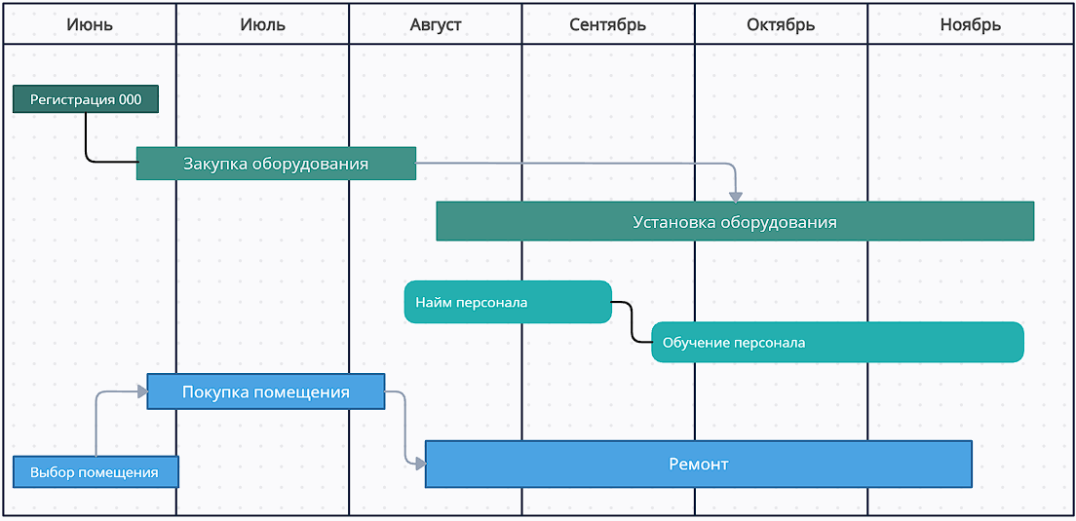
План реализации проекта

Slide 17
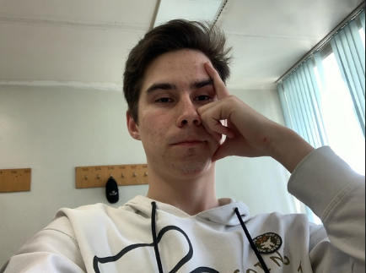
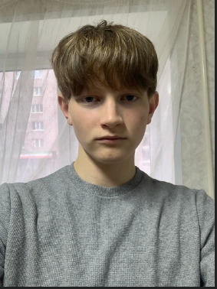
Координаты команды проекта
Лебедев Илья, 89124605957,
Krepsh0077@gmail. com,
https://vk.com/parzival2003
Черыгов Никита 89120540364,
n.cherygov2004@gmail.com,
https://vk.com/kek_17
Чураев Никита, 89508178732,
Nikitacuraev8@gmail. com,
https://vk.com/nnkkttt23

Slide 18

Спасибо за внимание!

